Slide 1
Proje numarası 2021-1-TR01-KA220-VET-000028186
SHOEDES – Döngüsel ekonominin ortaya çıkan taleplerine uygun sürdürülebilir ürünler için yeni ayakkabı tasarımcısı nitelikleri
ULO 4. AYAKKABI ÜRETİMİNDE SÜRDÜRÜLEBİLİR UYGULAMALAR
Ders 4.5 Döngüsel Tedarik Zinciri Yönetimi
GELİŞTİRİCİ ORTAK: CTCP
Notes:
ULO 4: AYAKKABI ÜRETİMİNDE SÜRDÜRÜLEBİLİR UYGULAMALAR
Ders 4.5: Döngüsel Tedarik Zinciri Yönetimi

Slide 2
SHOEDES – Döngüsel ekonominin ortaya çıkan taleplerine uygun sürdürülebilir ürünler için yeni ayakkabı tasarımcısı nitelikleri
İçerik
1. Giriş
2. Döngüsel Tedarik Zinciri Yönetimi Nedir?
3. Döngüsel Tedarik Zinciri Yönetiminde dikkate alınması gereken ilgili faktörler
4. Döngüsel Tedarik Zinciri Yönetimi süreçlerine örnekler
Notes:
Bu ders aşağıdaki gibi yapılandırılmıştır:
Giriş. Döngüsel Tedarik Zinciri Yönetimi Nedir? Döngüsel Tedarik Zinciri Yönetimi nasıl uygulanır? Döngüsel Tedarik Zinciri Yönetimi Örnekleri

Slide 3
SHOEDES – Döngüsel ekonominin ortaya çıkan taleplerine uygun sürdürülebilir ürünler için yeni ayakkabı tasarımcısı nitelikleri
1. Giriş
Tedarik zinciri yönetimi (TZY), bir şirkete ve bir şirketten mal ve hizmet akışının merkezi yönetimidir ve hammaddelerin ve bileşenlerin nihai ürünlere dönüştürülmesiyle ilgili tüm süreçleri içerir. Sürdürülebilirliğe odaklanan Döngüsel Ekonomi ilkeleri, tüm paydaşlar için ekonomik, çevresel ve sosyal faydaları olan daha etkili bir süreç olan Döngüsel Tedarik Zinciri Yönetimi'ni (DTZY) uygulamak için yeni endişeler ve süreçler geliştirerek TZY’ye entegre edilmiştir.
Notes:
Tedarik zinciri yönetimi (TZY), bir şirkete ve bir şirketten mal ve hizmet akışının merkezi yönetimidir ve hammaddelerin ve bileşenlerin nihai ürünlere dönüştürülmesiyle ilgili tüm süreçleri içerir. Sürdürülebilirliğe odaklanan Döngüsel Ekonomi ilkeleri, tüm paydaşlar için ekonomik, çevresel ve sosyal faydaları olan daha etkili bir süreç olan Döngüsel Tedarik Zinciri Yönetimini uygulamak için yeni endişeler ve süreçler geliştirerek TZY’ye entegre edilmiştir.

Slide 4
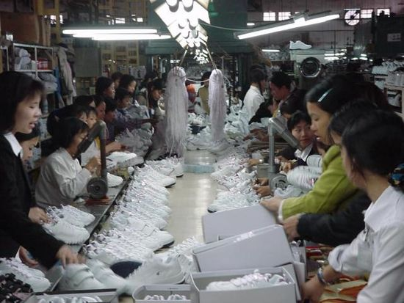
SHOEDES – Döngüsel ekonominin ortaya çıkan taleplerine uygun sürdürülebilir ürünler için yeni ayakkabı tasarımcısı nitelikleri
2. Tedarik zinciri yönetimi nedir?
http://institutviladomat.cat/portfoli/15bertafernandez/2018/04/27/sweatshops-the-mad-factorys/
Notes:
Öncelikle Tedarik Zinciri Yönetimi nedir? Günümüzün küresel ekonomisinde, tedarik zincirleri genellikle geniş ve karmaşıktır, birden fazla ülkeyi kapsar ve yüzlerce farklı işletmeyi içerir. Bir tedarik zincirini etkili bir şekilde yönetmek için işletmelerin, hammadde tedarikinden son tüketici satışlarına kadar sürecin her adımında görünürlüğe sahip olması gerekir. Etkili TZY, bir şirketin israfı ortadan kaldırmak, müşteri değerini en üst düzeye çıkarmak ve pazarda rekabet avantajı elde etmek için faaliyetlerini kolaylaştırmaya yardımcı olabilir.

Slide 5
SHOEDES – Döngüsel ekonominin ortaya çıkan taleplerine uygun sürdürülebilir ürünler için yeni ayakkabı tasarımcısı nitelikleri
2. Döngüsel Tedarik Zinciri Yönetimi Nedir?
https://www.apsfulfillment.com/e-commerce-fulfillment/supply-chain-management/
Notes:
Her ne kadar basit bir süreç gibi görünse de TZY aslında birçok farklı unsuru içinde barındıran oldukça karmaşık ve dinamik bir alandır. İşte en önemlilerinden beşi:
Planlama: Ürünlerin zamanında ve doğru miktarlarda teslim edilmesini sağlamak için, TZY uygulayıcıları sürecin her adımını dikkatli bir şekilde planlamalıdır. Bu, talebi tahmin etmeyi, teslim sürelerini tahmin etmeyi ve üretim programları oluşturmayı içerir. Kaynak Bulma: TZY'nin bir diğer önemli unsuru da kaynak bulmadır. Bu, bitmiş ürünler üretmek için gereken hammaddeleri ve bileşenleri tedarik etmek için tedarikçilerle birlikte çalışmayı içerir. Bazı durumlarda, kaynak bulma, tersine lojistiği veya kusurlu veya fazla ürünleri tedarikçilere iade etme sürecini de içerebilir. Üretim: Gerekli malzemeler temin edildikten sonra, ürün üretimine başlama zamanı. TZY'nin bu aşaması, mühendislik, kalite kontrol ve montaj gibi farklı departmanlar arasında yakın koordinasyon gerektirir. Teslimat: Bir sonraki adım, ürünleri üretim tesisinden müşterilere ulaştırmaktır. Bu, doğrudan sevkiyat, perakendeciler veya toptancılar gibi çeşitli dağıtım kanalları aracılığıyla yapılabilir. Geri Dönüş: Son olarak, TZY uygulayıcıları da iadeleri ve diğer satın alma sonrası faaliyetleri ele almaya hazır olmalıdır. Bu, müşteri desteği sağlamaktan geri ödemeleri işleme koymaya ve kusurlu ürünleri değiştirmeye kadar her şeyi içerebilir.

Slide 6
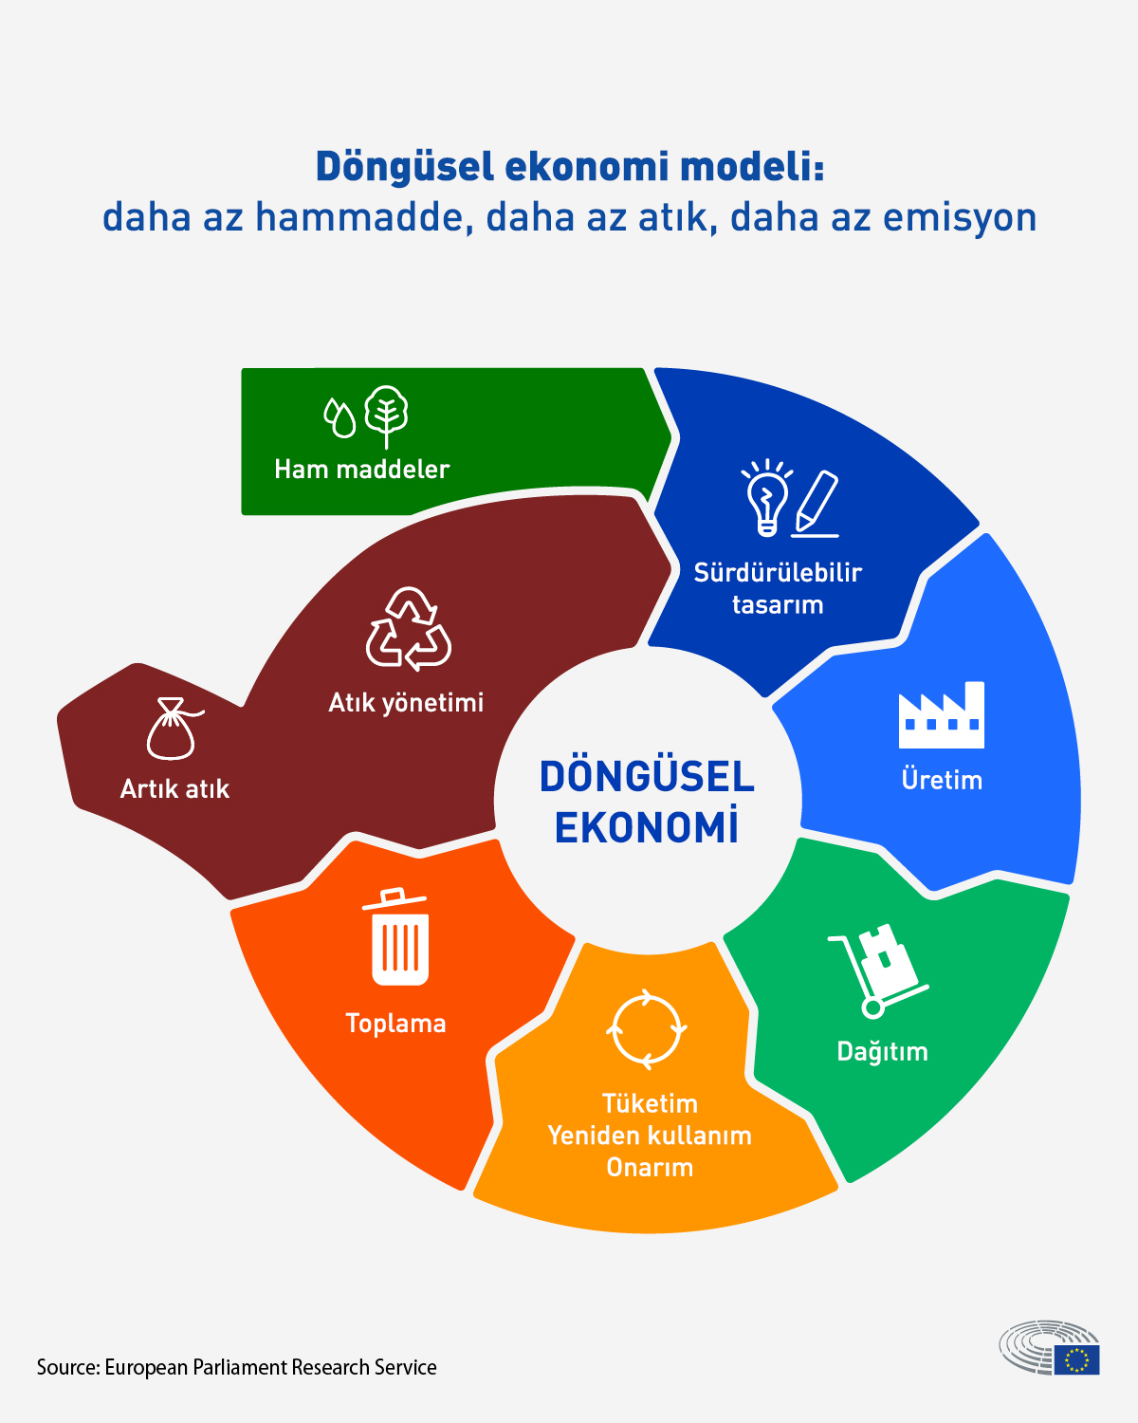
2. Döngüsel Tedarik Zinciri Yönetimi Nedir?
SHOEDES – Döngüsel ekonominin ortaya çıkan taleplerine uygun sürdürülebilir ürünler için yeni ayakkabı tasarımcısı nitelikleri
https://www.europarl.europa.eu/news/en/headlines/economy/20151201STO05603/circular-economy-definition-importance-and-benefit
Notes:
Al-yap-tüket-at doğrusal ekonomik modeli, kaynakların bol, elde edilmesinin kolay ve elden çıkarılmasının ucuz olduğu fikrine dayanmaktadır. Kaynakları koruyarak ve tüm kaynakların kullanımını en üst düzeye çıkararak gezegenin çevresel sınırlarına saygı duyulan Alternatif Döngüsel Model. Döngüsel ekonomi modeli, hammadde ve enerji tüketimini azaltırken yenilenebilir veya geri dönüştürülmüş kaynakların kullanımını artırmayı ve aynı zamanda emisyonları ve malzeme kayıplarını azaltmayı içerir.

Slide 7
SHOEDES – Döngüsel ekonominin ortaya çıkan taleplerine uygun sürdürülebilir ürünler için yeni ayakkabı tasarımcısı nitelikleri
2. Döngüsel Tedarik Zinciri Yönetimi Nedir?
Olası bir tanım, sürdürülebilir tedarik zinciri yönetiminin, malzeme ve sermaye akışlarının yanı sıra tedarik zinciri boyunca şirketler arasındaki işbirliğinin yanı sıra, sürdürülebilir kalkınmanın ekonomik, çevresel ve sosyal üç boyutundan da elde edilen hedefleri dikkate alırken, müşteri ve paydaş gereksinimlerinden türetilen hedefleri dikkate aldığını söylüyor.
Döngüsel bir tedarik zinciri son kullanıcıyla bitmez. Ürün kullanıldıktan sonra, geri dönüştürülmek veya yenilenmek, yeniden paketlenmek, yeniden dağıtılmak ve yeniden satılmak üzere tedarik zincirine (Tersine lojistik olarak bilinen bir süreç) geri getirilir.
https://doi.org/10.1108/09600030810882816
https://flatworldgs.com/anatomy-circular-supply-chain/
Notes:
Olası bir tanım, sürdürülebilir tedarik zinciri yönetiminin, malzeme ve sermaye akışlarının yanı sıra tedarik zinciri boyunca şirketler arasındaki işbirliğinin yanı sıra, sürdürülebilir kalkınmanın ekonomik, çevresel ve sosyal üç boyutundan da elde edilen hedefleri dikkate alırken, müşteri ve paydaş gereksinimlerinden türetilen hedefleri dikkate aldığını söylüyor. Döngüsel bir tedarik zinciri son kullanıcıyla bitmez. Ürün kullanıldıktan sonra, geri dönüştürülmek veya yenilenmek, yeniden paketlenmek, yeniden dağıtılmak ve yeniden satılmak üzere tedarik zincirine (Tersine lojistik olarak bilinen bir süreç) geri getirilir.

Slide 8
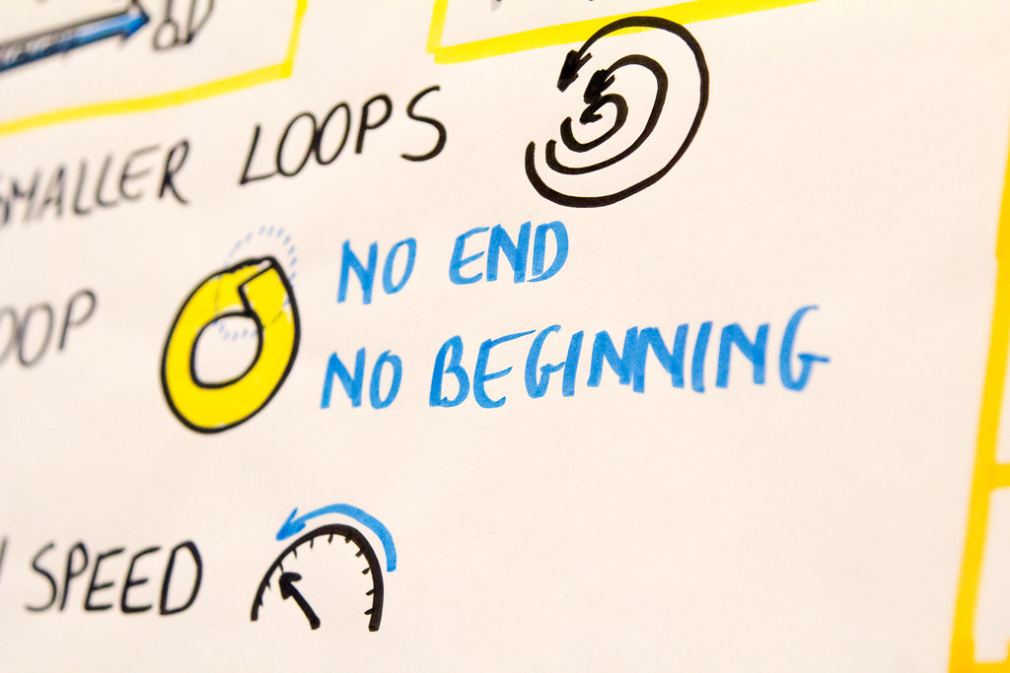
SHOEDES – Döngüsel ekonominin ortaya çıkan taleplerine uygun sürdürülebilir ürünler için yeni ayakkabı tasarımcısı nitelikleri
2. Döngüsel Tedarik Zinciri Yönetimi Nedir?
https://www.enviroessentials.com.au/blog/2023/08/environmental-kpis-guide/
Notes:
Döngüsel ekonomi, malzemelerin asla atık haline gelmediği ve doğanın yeniden üretildiği bir sistemdir. Döngüsel bir ekonomide, ürünler ve malzemeler bakım, yeniden kullanım, yenileme, yeniden üretim, geri dönüşüm ve kompostlama gibi süreçlerle dolaşımda tutulur. Döngüsel ekonomi, ekonomik faaliyeti sınırlı kaynakların tüketiminden ayırarak iklim değişikliği ve biyolojik çeşitlilik kaybı, atık ve kirlilik gibi diğer küresel zorluklarla mücadele eder.

Slide 9
SHOEDES – Döngüsel ekonominin ortaya çıkan taleplerine uygun sürdürülebilir ürünler için yeni ayakkabı tasarımcısı nitelikleri
2. Döngüsel Tedarik Zinciri Yönetimi Nedir?
https://www.kuebix.com/circular-supply-chain-missing-link/
Notes:
Döngüsel tedarik zinciri yönetimi nedir? Döngüsel tedarik zinciri, döngüsel ekonomi ilkelerini Tedarik zinciri yönetimine entegre eder. Döngüsel bir tedarik zinciri, kullanılmış ürünlerin veya parçalarının onarılabilmeleri, yeniden satılabilmeleri, yenilenebilmeleri veya geri dönüştürülebilmeleri için iade edildiği veya işlendiği yerdir - bu da tedarik zincirindeki atıkları azaltır ve daha sürdürülebilirdir.

Slide 10
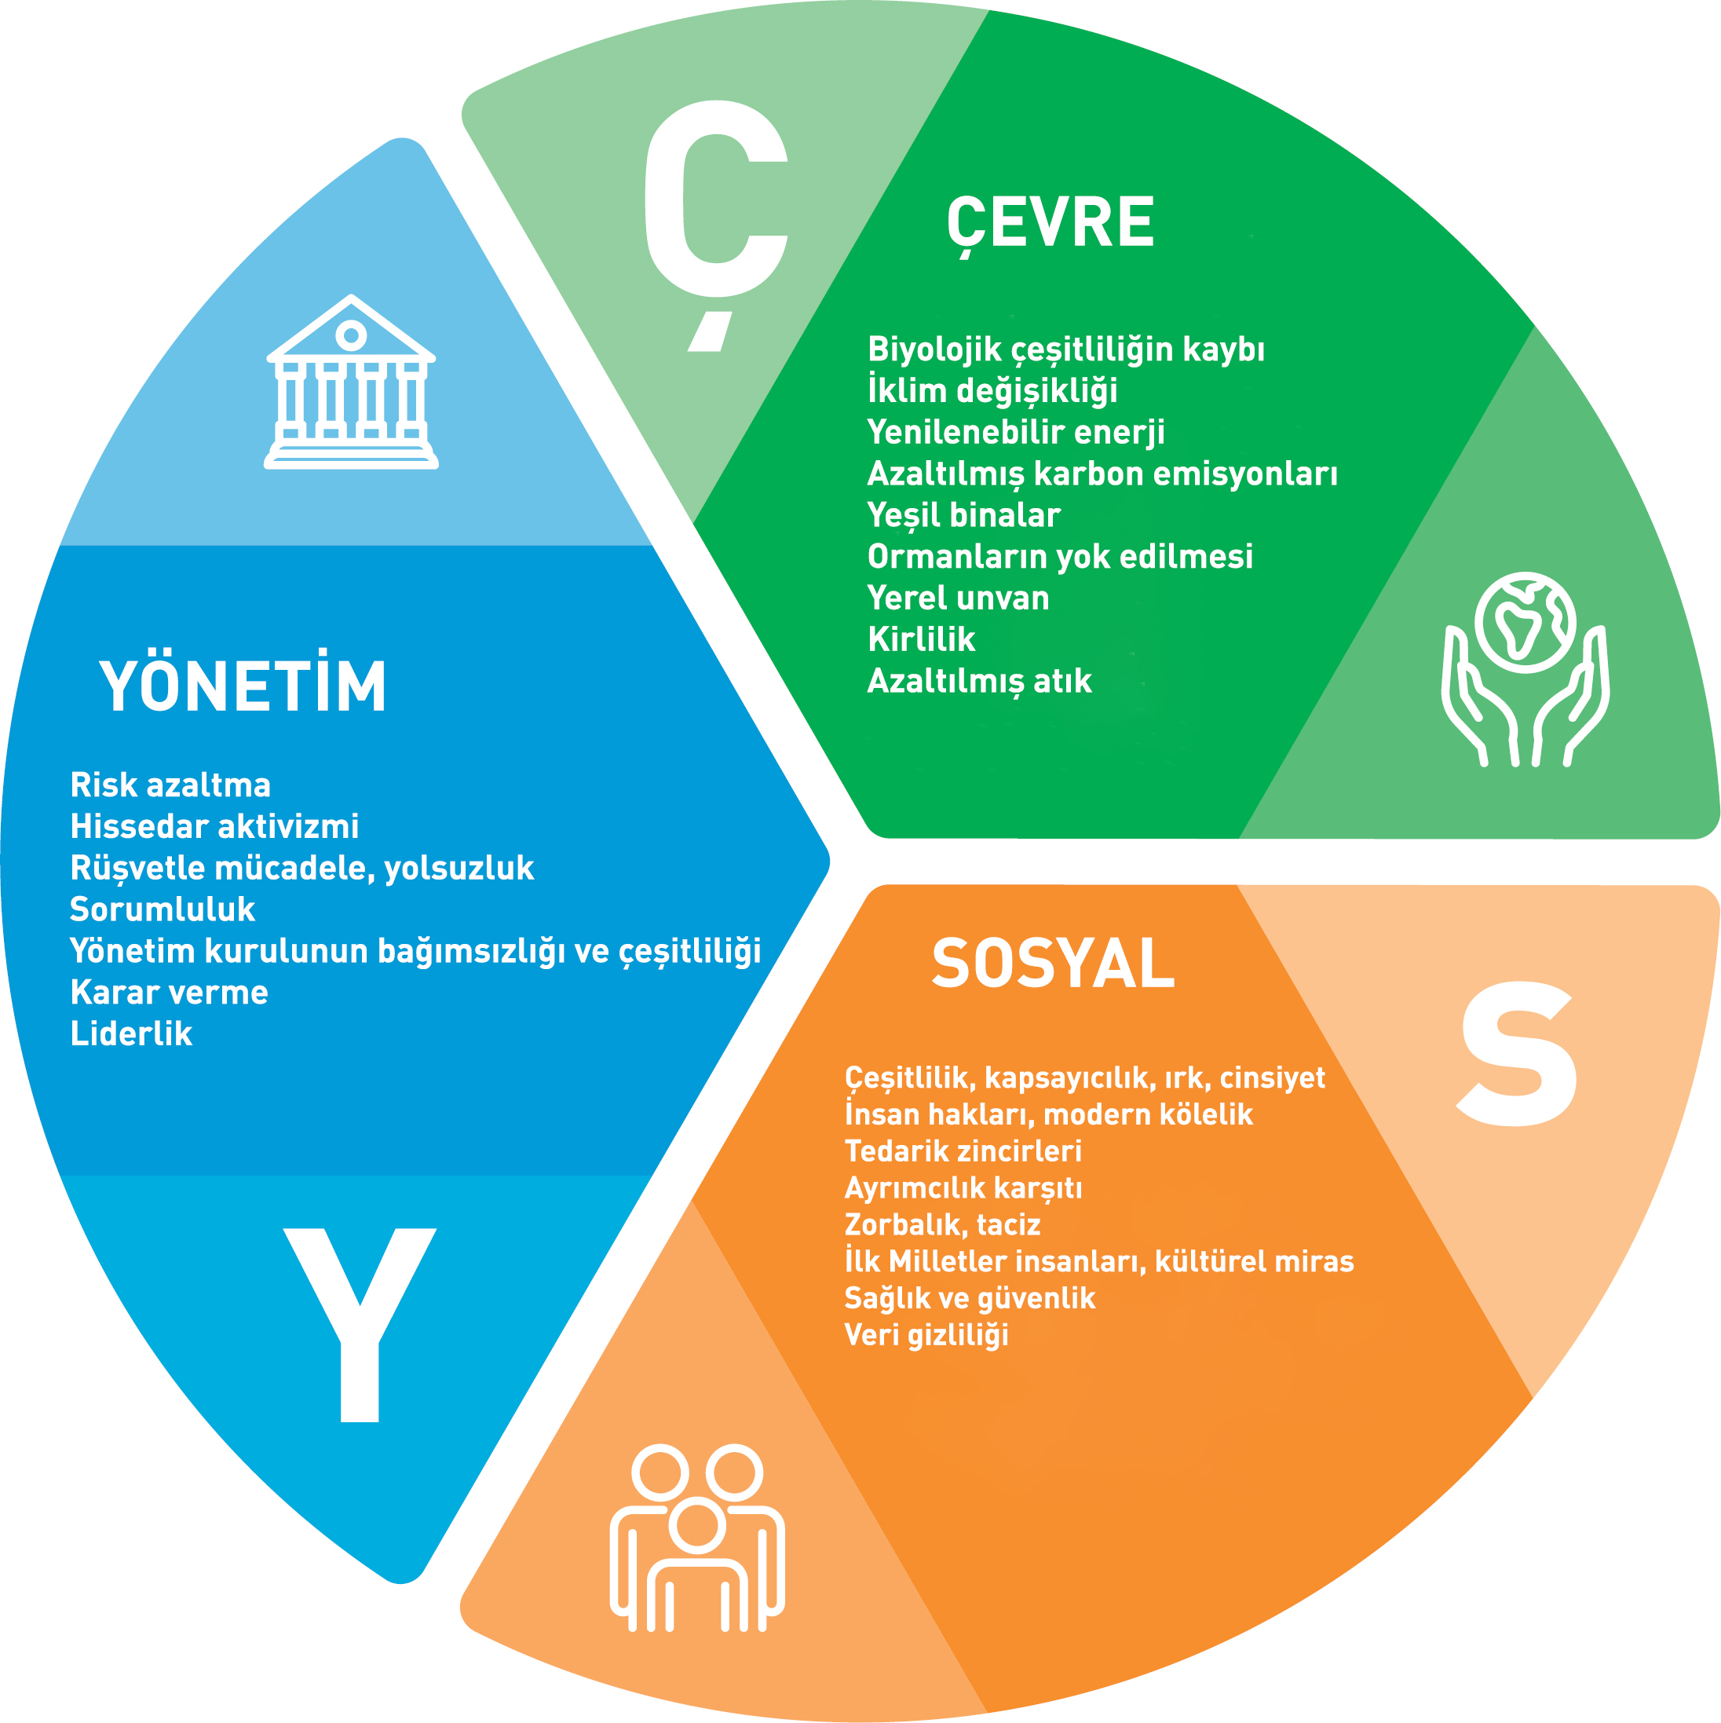
SHOEDES – Döngüsel ekonominin ortaya çıkan taleplerine uygun sürdürülebilir ürünler için yeni ayakkabı tasarımcısı nitelikleri
3. Döngüsel Tedarik Zinciri Yönetiminde dikkate alınması gereken ilgili faktörler
https://www.holdingredlich.com/environmental-social-and-governance-esg-explained-five-important-considerations-for-companies-and-their-lawyers
Notes:
Tedarik zinciri boyunca, tedarik zincirinin bir parçasını oluşturan tüm parçalar Çevresel, Sosyal ve Yönetişim ilkelerine bağlı olmalı, ESC puanlarını iyileştirmek ve tüm tedarik zincirine uyumsuzlukla ilişkili riskleri azaltmak için eylemler uygulamalıdır.

Slide 11
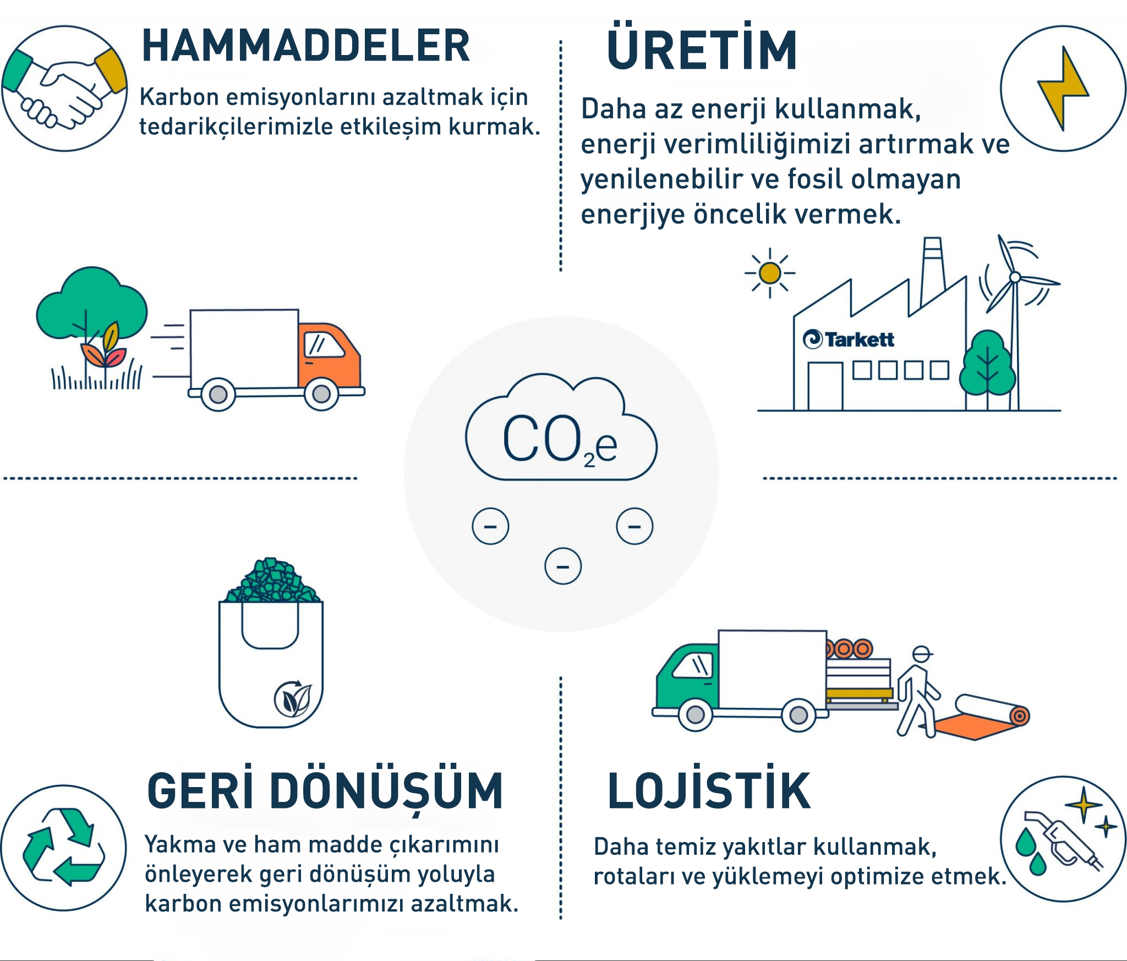
SHOEDES – Döngüsel ekonominin ortaya çıkan taleplerine uygun sürdürülebilir ürünler için yeni ayakkabı tasarımcısı nitelikleri
3. Döngüsel Tedarik Zinciri Yönetiminde dikkate alınması gereken ilgili faktörler
https://www.tarkett-group.com/en/climate-circular-economy/carbon-footprint/
Notes:
Döngüsel Tedarik Zinciri Yönetiminin planlanması, beşikten beşiğe (döngü süreci) veya beşikten mezara kadar yapılan her organizasyonun ve ürünün karbon ayak izini azaltma gerekliliğini göz önünde bulundurmalıdır, eğer ürünün üretim sürecine yeniden entegre edilmesinin sağlanması mümkün değilse. Geri dönüştürülebilir malzemelerin kullanımını iyileştirmek ve geri dönüştürülmüş malzemeleri dahil etmek için stratejiler uygulanmalıdır.

Slide 12
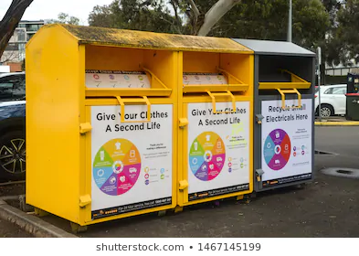
SHOEDES – Döngüsel ekonominin ortaya çıkan taleplerine uygun sürdürülebilir ürünler için yeni ayakkabı tasarımcısı nitelikleri
3. Döngüsel Tedarik Zinciri Yönetiminde dikkate alınması gereken ilgili faktörler
Kaynak: https://www.shutterstock.com/image-photo/melbourne-vicaustraliajuly-29nd-2019-reusable-clothes-1467145199/
SUSTAINABILITY TECHNICIAN / Unit Nr. 6/ Lesson Nr 5- Production management in a sustainable framework
Notes:
Döngüsel Tedarik Zinciri Yönetimi, ürünün ömrünün sonunda akışını planlamak anlamına gelir. Aslında, ürünlerin çoğu geri dönüştürülmüş bir malzeme olarak yeniden dahil edilmek üzere işleme geri dönmek için tanımlanmış bir çözüme sahip değildir. Bazı ülkelerde yerel halkın giysi ve ayakkabıları geri dönüşüm kutularına atması, bunların yeniden kullanımını teşvik eder ancak israfı ve kaynak ve üretimde bakir malzemeleri entegre etme gerekliliğini önlemez. Bu olasılık dairesel bir tedarik zinciri yönetimi süreci olarak kabul edilemez.

Slide 13
SHOEDES – Döngüsel ekonominin ortaya çıkan taleplerine uygun sürdürülebilir ürünler için yeni ayakkabı tasarımcısı nitelikleri
3. Döngüsel Tedarik Zinciri Yönetiminde dikkate alınması gereken ilgili faktörler
https://www.thesustainability.io/supply-chain-sustainability
Notes:
Döngüsel Tedarik Zinciri Yönetimi'ne baktığımızda, Tedarik Zinciri Yönetimi stratejimizde tanımlanan adımların Planlama, Kaynak Bulma, Üretim, Teslimat ve İade ile ilgili ek gerekliliklerle tamamlanması gerektiğini ve Şeffaflık, İzlenebilirlik, Uyumluluk ve ESG parametreleri gibi anahtar kelimelerin dahil edilmesi gerektiğini anlıyoruz.

Slide 14
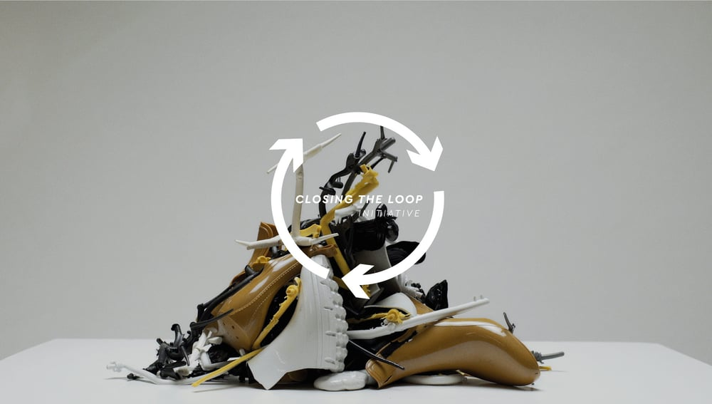
SHOEDES – Döngüsel ekonominin ortaya çıkan taleplerine uygun sürdürülebilir ürünler için yeni ayakkabı tasarımcısı nitelikleri
3. Döngüsel Tedarik Zinciri Yönetiminde dikkate alınması gereken ilgili faktörler
https://pt.fashionnetwork.com/news/Lemon-jelly-aposta-na-economia-circular,1250107.html
Notes:
Döngünün kapatılması, Döngüsel Tedarik Zinciri Yönetimi sürecinin bir parçası olmalıdır. Süreç planlanırken, ürünün mağazalarda veya çevrimiçi süreçlerle toplanması, kullanımı kolay ve mümkün olduğunda tüketici, marka ve üretici için faydalar sağladığından emin olunmalıdır. Geri dönüştürülmüş malzemelerin entegrasyonu, ayakkabıların kullanım ömrünün sona ermesi anlamına gelen atıkları azaltır ve yeni malzemeler tedarik etme ihtiyacını azaltır. Planlama, tüketicilerin, mağazaların, ayakkabıların toplanması ve geri dönüşüm altyapılarına taşınması için bir devrenin varlığını ve daha sonra imalat şirketine katılımını dikkate almalıdır.

Slide 15
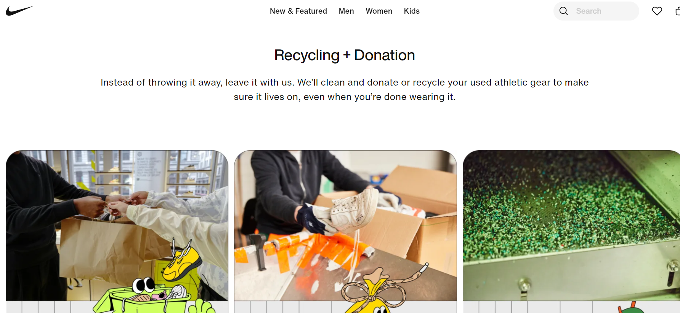
SHOEDES – Döngüsel ekonominin ortaya çıkan taleplerine uygun sürdürülebilir ürünler için yeni ayakkabı tasarımcısı nitelikleri
4. Döngüsel Tedarik Zinciri Yönetimi süreçlerine örnekler
https://www.nike.com/pt/en/sustainability/recycling-donation
Notes:
Atmak yerine bize bırakın. Kullanılmış spor malzemelerinizi temizleyeceğiz ve bağışlayacağız veya geri dönüştüreceğiz, böylece giymeyi bitirdiğinizde bile hayatta kalmasını sağlayacağız. Nike markası müşterilerine bunu söylüyor. Nike'ın programı, müşterinin hem Nike ayakkabılarını hem de giysilerini bırakabileceği bu yeni Geri Dönüşüm ve Bağış programının pilot uygulamasını yapan Amerika Birleşik Devletleri'ndeki seçili katılımcı Nike mağazalarını içerir. Nike, sürdürülebilirliği daha erişilebilir hale getirmeye yardımcı olmak için sürekli olarak listeye yeni mağazalar eklediğini ifade eder.

Slide 16
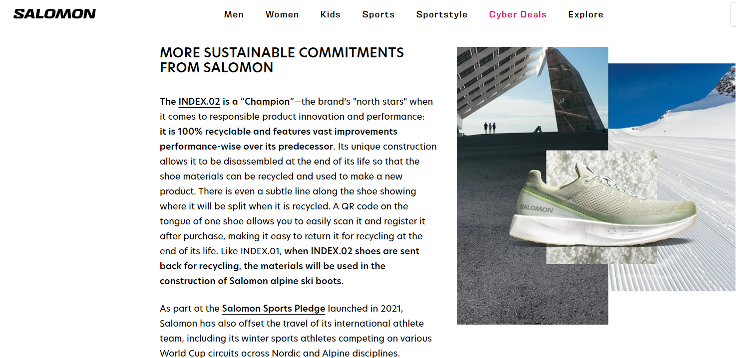
SHOEDES – Döngüsel ekonominin ortaya çıkan taleplerine uygun sürdürülebilir ürünler için yeni ayakkabı tasarımcısı nitelikleri
4. Döngüsel Tedarik Zinciri Yönetimi süreçlerine örnekler
https://www.salomon.com/en-us/winter-sports-life-cycle-assessment
Notes:
Ürünlerinin yaşam döngüsü değerlendirmesini (LCA) yapmak, 76 yıllık Fransız Alpleri kayak ve açık hava şirketi (Salomon) içindeki ekiplerin, malzeme tedarikinden ürün kullanım ömrü sonu yönetimine kadar ürün oluşturma sürecindeki her adımın çevresel etkisini bilmesini sağladı. LCA çalışması, Salomon'un küresel iklim stratejisini bilime dayalı verilerle doğrudan bilgilendiriyor. Solomon yeni ayakkabı INDEX.02 %100 geri dönüştürülebilir ve selefine göre performans açısından büyük iyileştirmeler içerir. Eşsiz yapısı, kullanım ömrünün sonunda demonte edilmesine olanak tanır, böylece ayakkabı malzemeleri geri dönüştürülebilir ve yeni bir ürün yapmak için kullanılabilir. Ayakkabı boyunca, geri dönüştürüldüğünde nerede bölüneceğini gösteren ince bir çizgi bile var. Bir ayakkabının dilindeki QR kodu, onu satın aldıktan sonra kolayca taramanıza ve kaydetmenize olanak tanıyarak, kullanım ömrünün sonunda geri dönüşüm için iade etmenizi kolaylaştırır.

Slide 17
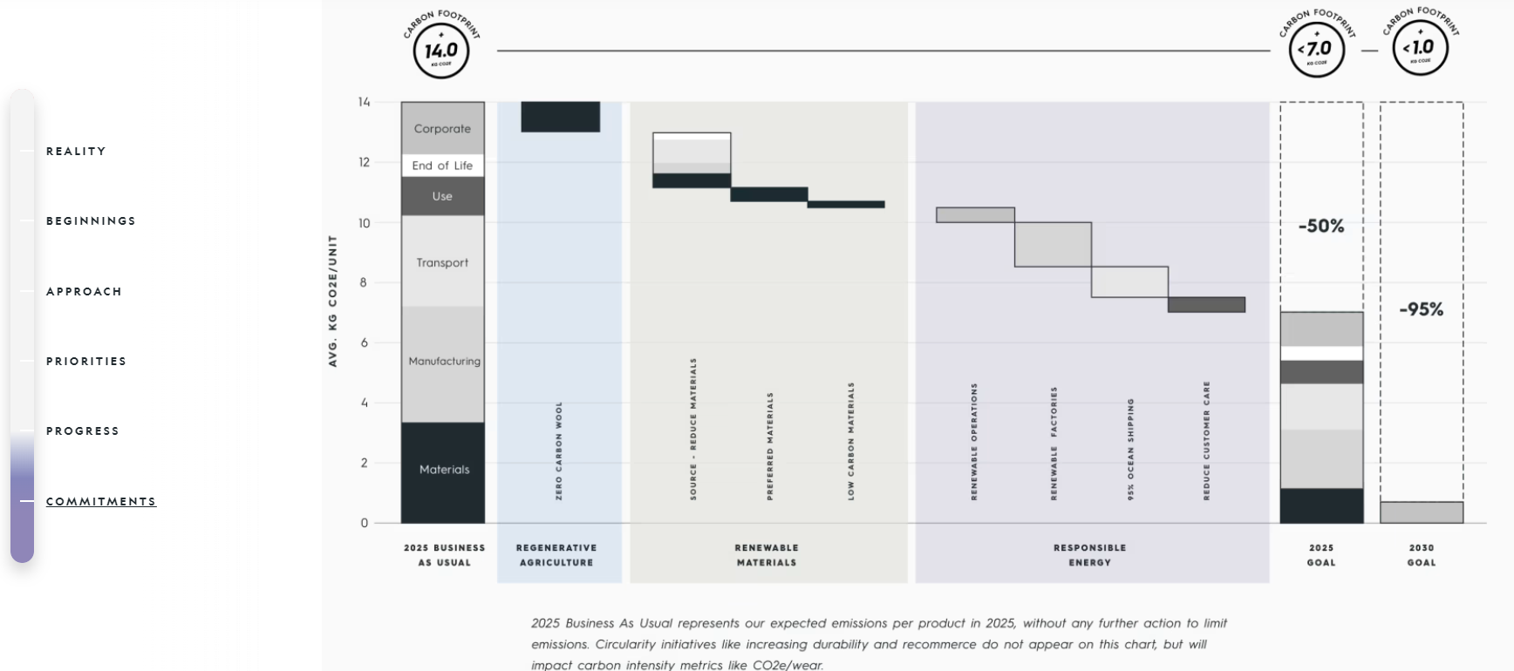
SHOEDES – Döngüsel ekonominin ortaya çıkan taleplerine uygun sürdürülebilir ürünler için yeni ayakkabı tasarımcısı nitelikleri
4. Döngüsel Tedarik Zinciri Yönetimi süreçlerine örnekler
https://www.allbirds.com/pages/how-we-operate
Notes:
Kanadalı marka Allbirds, ayakkabılarının karbon ayak izini kademeli olarak azaltmaya odaklanan bir program geliştiriyor. Döngüsel Tedarik Zinciri Yönetimi stratejisindeki iyileştirme alanlarından biri, daha düşük karbon ayak izine sahip yeni malzemelerin bulunması, araştırılması ve tanıtılması ve her zaman petrol bazlı sentetik malzemelerin mümkün olduğunda doğal alternatiflerle değiştirilmesi konusunda yenilikçi olmaktır. Bunun yanı sıra, Allbirds, daha hafif ürünler yaratmak için ilk etapta kullanılan malzeme miktarını en aza indirmeye çalışıyor, bu nedenle ambalajı yeniden tasarlamak ve üretim atıklarını ortadan kaldırmak için çalışıyoruz. Ve daha az, daha iyi şeyler ruhuyla, marka ürünleri daha uzun süre kullanımda tutmayı hedefliyor, bu nedenle ömürlerinin sonunda onlara nasıl yeni bir hayat verebileceğini düşünmeye devam ediyor.

Slide 18
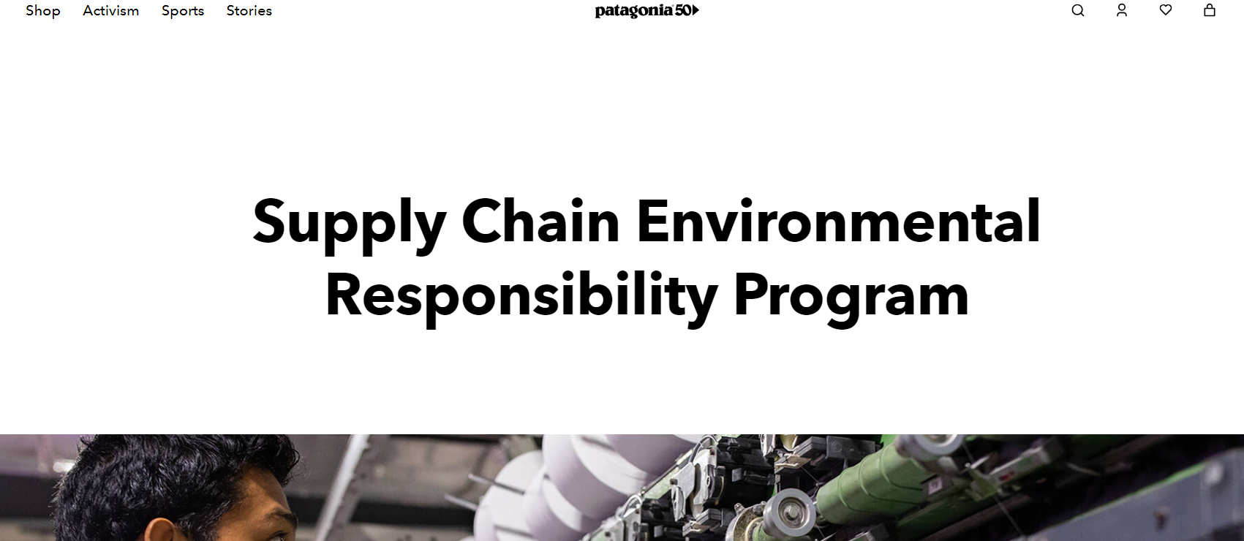
SHOEDES – Döngüsel ekonominin ortaya çıkan taleplerine uygun sürdürülebilir ürünler için yeni ayakkabı tasarımcısı nitelikleri
4. Döngüsel Tedarik Zinciri Yönetimi süreçlerine örnekler
https://www.patagonia.com/our-footprint/supply-chain-environmental-responsibility-program.html
Notes:
Patagonia'nın Tedarik Zinciri Çevresel Sorumluluk Programının amacı, Patagonia ürün ve malzemelerinin üretiminin çevresel etkilerini ölçmek, azaltmak ve ortadan kaldırmaktır. Program, dünyanın dört bir yanındaki tedarikçi tesislerinde uygulanmaktadır ve çevre yönetim sistemleri, kimyasallar, su kullanımı, su emisyonları, enerji kullanımı, sera gazları, diğer hava emisyonları ve atıklar dahil olmak üzere çok çeşitli etki alanlarını kapsamaktadır.

Slide 19
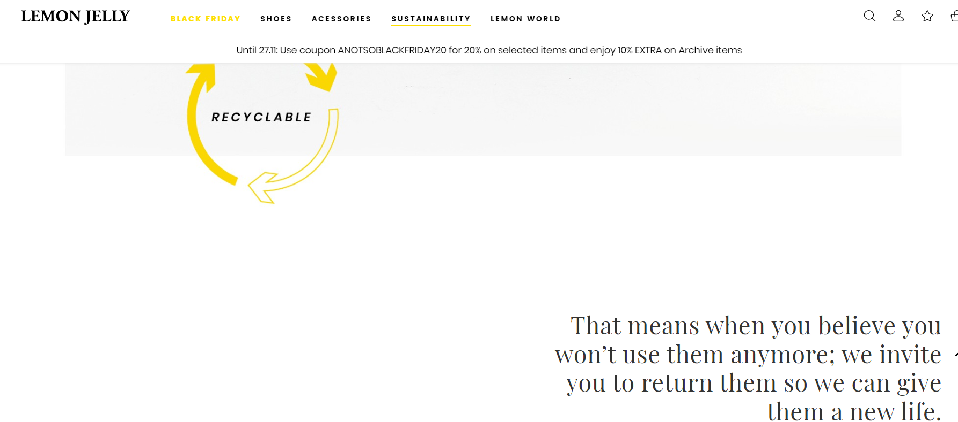
SHOEDES – Döngüsel ekonominin ortaya çıkan taleplerine uygun sürdürülebilir ürünler için yeni ayakkabı tasarımcısı nitelikleri
4. Döngüsel Tedarik Zinciri Yönetimi süreçlerine örnekler
https://www.lemonjelly.com/en/sustainability/closing-the-loop_698.html?cbid=2578&cbida=1
Notes:
Portekizli marka Lemon Jelly, esasen kısmen geri dönüştürülmüş malzemelerden yapılan ayakkabılarla desteklenen bir Döngüsel Tedarik Zinciri tanımladı, ayakkabılar kullanım ömrünün sonunda tamamen geri dönüştürülebilir ve üretim sürecine entegre edilebilir. Bu strateji ile Lemon Jelly, sürecindeki atıkları azaltabiliyor ve yeni malzeme ihtiyacını azaltabiliyor.

Slide 20
SHOEDES – Döngüsel ekonominin ortaya çıkan taleplerine uygun sürdürülebilir ürünler için yeni ayakkabı tasarımcısı nitelikleri
Design 4Circle project. (2018). Retrieved from https://design4circle.eu/
. https://www.investopedia.com/terms/s/TZY.asp
. Circular Economy and Supply Chains: Definitions, Conceptualizations, and Research Agenda of the Circular Supply Chain Framework Laura Montag1 Received: 27 December 2021 / Accepted: 20 April 2022 © The Author(s) 2022
. https://www.apsfulfillment.com/e-commerce-fulfillment/supply-chain-management/
. https://www.ellenmacarthurfoundation.org/topics/circular-economy-introduction/overview
. Carter CR, Rogers DS (2008) A framework of sustainable supply chain management: moving toward new theory. Int Jnl Phys Dist Log Manage 38:360–387. https://doi.org/10.1108/09600030810882816
Kaynaklar

Slide 21
WWW.SHOEDES.EU

